Slide 1





Le ReJMiC présente :
Méthodes d’analyse non supervisées
Journée d’initiation à la bio-informatique n°2
24 juin 2022

Slide 2
Plan
Partie I : L’Analyse en Composantes Principales (ACP)
Partie II : Clustering

Slide 3
Plan
Partie I : L’Analyse en Composantes Principales (ACP)
Partie II : Clustering

Slide 4

Introduction/ La PCA
PCA = Principal Component Analysis
ACP = Analyse en Composantes Principales
Analyse multivariée (> 2 variables qui caractérisent un individu)
Jeu de données contenant des individus décrits par plusieurs variables quantitatives
Méthode de visualisation sans apriori → méthode non supervisée
Résumé des informations (tableau de données $×$ individus) :
→ On parle de réduction de dimension
→ En biologie : données transcriptomiques, protéomiques…

Slide 5
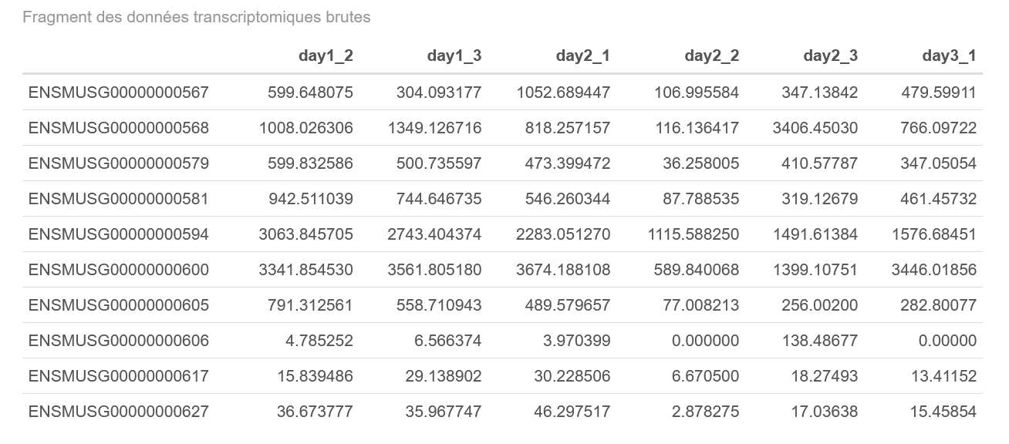
Les données
Exemple données transcriptomiques
Individus (gènes)
Conditions expérimentales = variables
Variables quantitatives

Slide 6
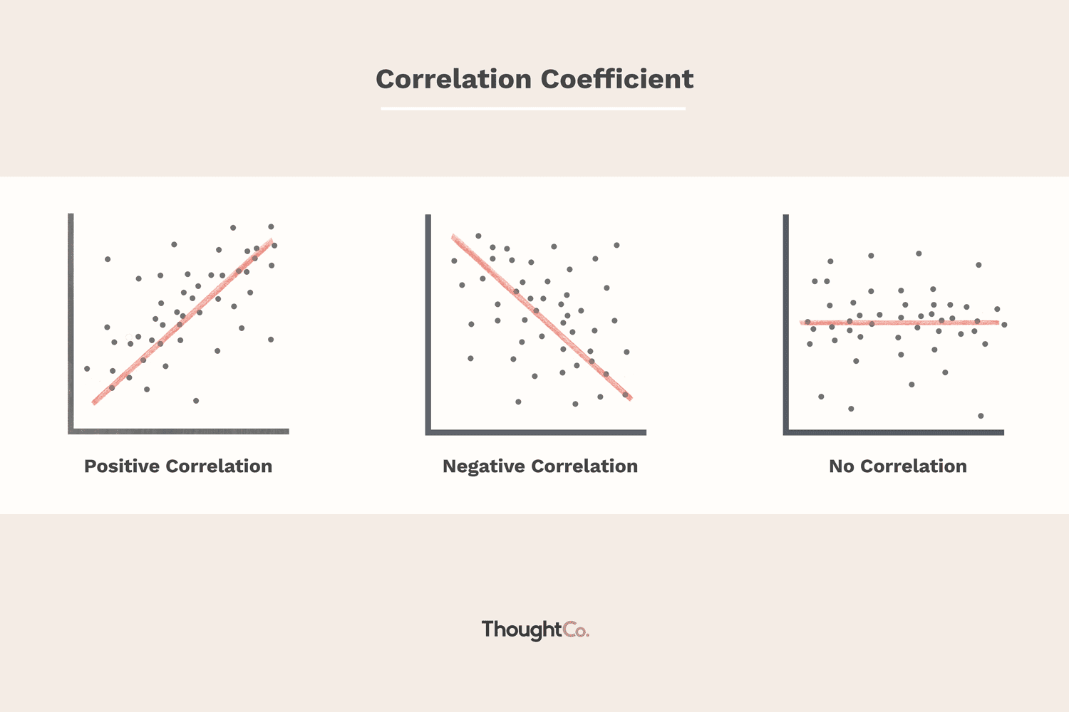
Rappel
Variance : mesure de la dispersion des variables
→ variance élevée = points éloignés autour de la moyenne
Covariance : mesure de la liaison entre deux variables
→ covariance élevée = relation forte entre deux variables
Corrélation : mesure standardisée de la covariance
→ la corrélation varie entre -1 et 1
La variance = information

Slide 7
Pourquoi la PCA ?
Former des groupes d’individus semblables → ressemblance
Former des groupes de variables liées entre elles → liaison - corrélation
Caractérisation des groupes d’individus par les variables
Quelles (groupes de) variables expliquent le plus la variabilité inter-individus ?
En biologie (exemple) :
Est-ce que la variance contenue dans les variables permet d’expliquer mes différents phénotypes (individus) ?
https://perso.univ-rennes2.fr/system/files/users/jegou_n/acp-cours.pdf

Slide 8
Objectifs de la PCA en biologie
Analyse exploratoire des questions
Comprendre la structure sous-jacente des données
Identifier les biais, les erreurs expérimentales, les effets de lot
Identifier les variables corrélées

Slide 9
Un exemple simple pour comprendre comment ça fonctionne
Notes de 11 élèves de 1 à 20 pour 5 disciplines
Variables
 | Maths | Histoire-Géographie | Philosophie | Physique | Biologie fondamentale
eleve 1 | 10 | 19 | 9 | 4 | 7
eleve 2 | 12 | 12 | 13 | 6 | 9
eleve 3 | 16 | 18 | 14 | 10 | 13
eleve 4 | 7 | 12 | 16 | 1 | 4
eleve 5 | 18 | 9 | 11 | 12 | 15
eleve 6 | 16 | 12 | 17 | 10 | 13
eleve 7 | 13 | 14 | 10 | 7 | 10
eleve 8 | 12 | 14 | 7 | 6 | 9
eleve 9 | 11 | 12 | 15 | 5 | 8
eleve 10 | 9 | 16 | 11 | 3 | 6
eleve 11 | 9 | 16 | 11 | 3 | 6
Individus
Comment analyser simultanément ces 5 variables ?

Slide 10
Classiquement on aurait fait
Analyse univariée
→ Etudes des variables (colonnes)
 | Maths | Histoire Géographie | Philosophie | Physique | Biologie fondamentale
Moyenne | 10,9 | 13,8 | 12,3 | 6,7 | 8,8
Ecart type | 4,6 | 2,9 | 3,1 | 3,2 | 3,6
→ Etude des individus (lignes)
 | eleve 1 | eleve 2 | eleve 3 | eleve 4 | eleve 5 | eleve 6 | eleve 7 | eleve 8 | eleve 9 | eleve 10 | eleve 11
Moyenne | 8,6 | 8,3 | 14,2 | 8,0 | 13,0 | 13,6 | 10,8 | 9,6 | 10,2 | 9,0 | 10,3
Ecart type | 6,1 | 4,0 | 3,0 | 6,0 | 3,5 | 2,9 | 2,8 | 3,4 | 3,8 | 4,9 | 2,6

Slide 11
Classiquement on aurait fait
Analyse bivariée (matrice de corrélation)
→ Etudes des variables (colonnes)
 | Maths | Histoire-Géographie | Philosophie | Physique | Biologie fondamentale
Maths | 1 | -0,28 | 0,11 | 0,71 | 0,95
Histoire-Géographie | -0,28 | 1 | -0,33 | -0,23 | -0,28
Philosophie | 0,11 | -0,33 | 1 | 0,02 | 0,08
Physique | 0,71 | -0,23 | 0,02 | 1 | 0,89
Biologie fondamentale | 0,95 | -0,28 | 0,08 | 0,89 | 1
→ Etude des individus (lignes)
 | eleve 1 | eleve 2 | eleve 3 | eleve 4 | eleve 5 | eleve 6 | eleve 7 | eleve 8 | eleve 9 | eleve 10 | eleve 11
eleve 1 | 1 | 0,73 | 0,71 | 0,6 | -0,75 | -0,13 | 0,62 | 0,63 | 0,48 | 0,88 | 0,93
eleve 2 | 0,73 | 1 | 0,29 | 0,8 | -0,89 | 0,13 | 0,13 | 0 | 0,63 | 0,65 | 0,85
eleve 3 | 0,71 | 0,29 | 1 | 0,63 | -0,09 | 0,38 | 0,99 | 0,92 | 0,68 | 0,92 | 0,74
eleve 4 | 0,6 | 0,8 | 0,63 | 1 | -0,44 | 0,66 | 0,51 | 0,27 | 0,97 | 0,82 | 0,85
eleve 5 | -0,75 | -0,89 | -0,09 | -0,44 | 1 | 0,34 | 0,05 | 0,04 | -0,22 | -0,46 | -0,71
eleve 6 | -0,13 | 0,13 | 0,38 | 0,66 | 0,34 | 1 | 0,36 | 0,08 | 0,8 | 0,33 | 0,2
eleve 7 | 0,62 | 0,13 | 0,99 | 0,51 | 0,05 | 0,36 | 1 | 0,95 | 0,59 | 0,84 | 0,62
eleve 8 | 0,63 | 0 | 0,92 | 0,27 | 0,04 | 0,08 | 0,95 | 1 | 0,34 | 0,74 | 0,52
eleve 9 | 0,48 | 0,63 | 0,68 | 0,97 | -0,22 | 0,8 | 0,59 | 0,34 | 1 | 0,79 | 0,75
eleve 10 | 0,88 | 0,65 | 0,92 | 0,82 | -0,46 | 0,33 | 0,84 | 0,74 | 0,79 | 1 | 0,95
eleve 11 | 0,93 | 0,85 | 0,74 | 0,85 | -0,71 | 0,2 | 0,62 | 0,52 | 0,75 | 0,95 | 1

Slide 12

Classiquement on aurait fait
Analyse bivariée (matrice de corrélation)
→ Etudes des variables (colonnes)
 | Maths | Histoire-Géographie | Philosophie | Physique | Biologie fondamentale
Maths | 1 | -0,28 | 0,11 | 0,71 | 0,95
Histoire-Géographie | -0,28 | 1 | -0,33 | -0,23 | -0,28
Philosophie | 0,11 | -0,33 | 1 | 0,02 | 0,08
Physique | 0,71 | -0,23 | 0,02 | 1 | 0,89
Biologie fondamentale | 0,95 | -0,28 | 0,08 | 0,89 | 1
→ Etude des individus (lignes)
 | eleve 1 | eleve 2 | eleve 3 | eleve 4 | eleve 5 | eleve 6 | eleve 7 | eleve 8 | eleve 9 | eleve 10 | eleve 11
eleve 1 | 1 | 0,73 | 0,71 | 0,6 | -0,75 | -0,13 | 0,62 | 0,63 | 0,48 | 0,88 | 0,93
eleve 2 | 0,73 | 1 | 0,29 | 0,8 | -0,89 | 0,13 | 0,13 | 0 | 0,63 | 0,65 | 0,85
eleve 3 | 0,71 | 0,29 | 1 | 0,63 | -0,09 | 0,38 | 0,99 | 0,92 | 0,68 | 0,92 | 0,74
eleve 4 | 0,6 | 0,8 | 0,63 | 1 | -0,44 | 0,66 | 0,51 | 0,27 | 0,97 | 0,82 | 0,85
eleve 5 | -0,75 | -0,89 | -0,09 | -0,44 | 1 | 0,34 | 0,05 | 0,04 | -0,22 | -0,46 | -0,71
eleve 6 | -0,13 | 0,13 | 0,38 | 0,66 | 0,34 | 1 | 0,36 | 0,08 | 0,8 | 0,33 | 0,2
eleve 7 | 0,62 | 0,13 | 0,99 | 0,51 | 0,05 | 0,36 | 1 | 0,95 | 0,59 | 0,84 | 0,62
eleve 8 | 0,63 | 0 | 0,92 | 0,27 | 0,04 | 0,08 | 0,95 | 1 | 0,34 | 0,74 | 0,52
eleve 9 | 0,48 | 0,63 | 0,68 | 0,97 | -0,22 | 0,8 | 0,59 | 0,34 | 1 | 0,79 | 0,75
eleve 10 | 0,88 | 0,65 | 0,92 | 0,82 | -0,46 | 0,33 | 0,84 | 0,74 | 0,79 | 1 | 0,95
eleve 11 | 0,93 | 0,85 | 0,74 | 0,85 | -0,71 | 0,2 | 0,62 | 0,52 | 0,75 | 0,95 | 1

Slide 13
Et si on essayait la PCA ?

Slide 14
Un exemple simple pour comprendre comment ça fonctionne
Notes de 11 élèves de 1 à 20 pour 5 disciplines
Variables
 | Maths | Histoire-Géographie | Philosophie | Physique | Biologie fondamentale
eleve 1 | 10 | 19 | 9 | 4 | 7
eleve 2 | 12 | 12 | 13 | 6 | 9
eleve 3 | 16 | 18 | 14 | 10 | 13
eleve 4 | 7 | 12 | 16 | 1 | 4
eleve 5 | 18 | 9 | 11 | 12 | 15
eleve 6 | 16 | 12 | 17 | 10 | 13
eleve 7 | 13 | 14 | 10 | 7 | 10
eleve 8 | 12 | 14 | 7 | 6 | 9
eleve 9 | 11 | 12 | 15 | 5 | 8
eleve 10 | 9 | 16 | 11 | 3 | 6
eleve 11 | 9 | 16 | 11 | 3 | 6
Individus
Comment analyser simultanément ces 5 variables ?

Slide 15
Etude des individus
Un individu = 1 ligne du tableau → 1 point dans un espace à p (n=variables) dimensions
si p = 2 → nuage de points
si p = 3 → espace 3D
si p ≥ 4 → représentation impossible
Notion de ressemblance entre les individus
deux individus se ressemblent → valeurs proches sur l’ensemble des p variables
mesure de la distance entre les individus (somme des carrés des écarts pour chaque variable)
Visualisation de la forme du nuage de points → étude des individus

Slide 16
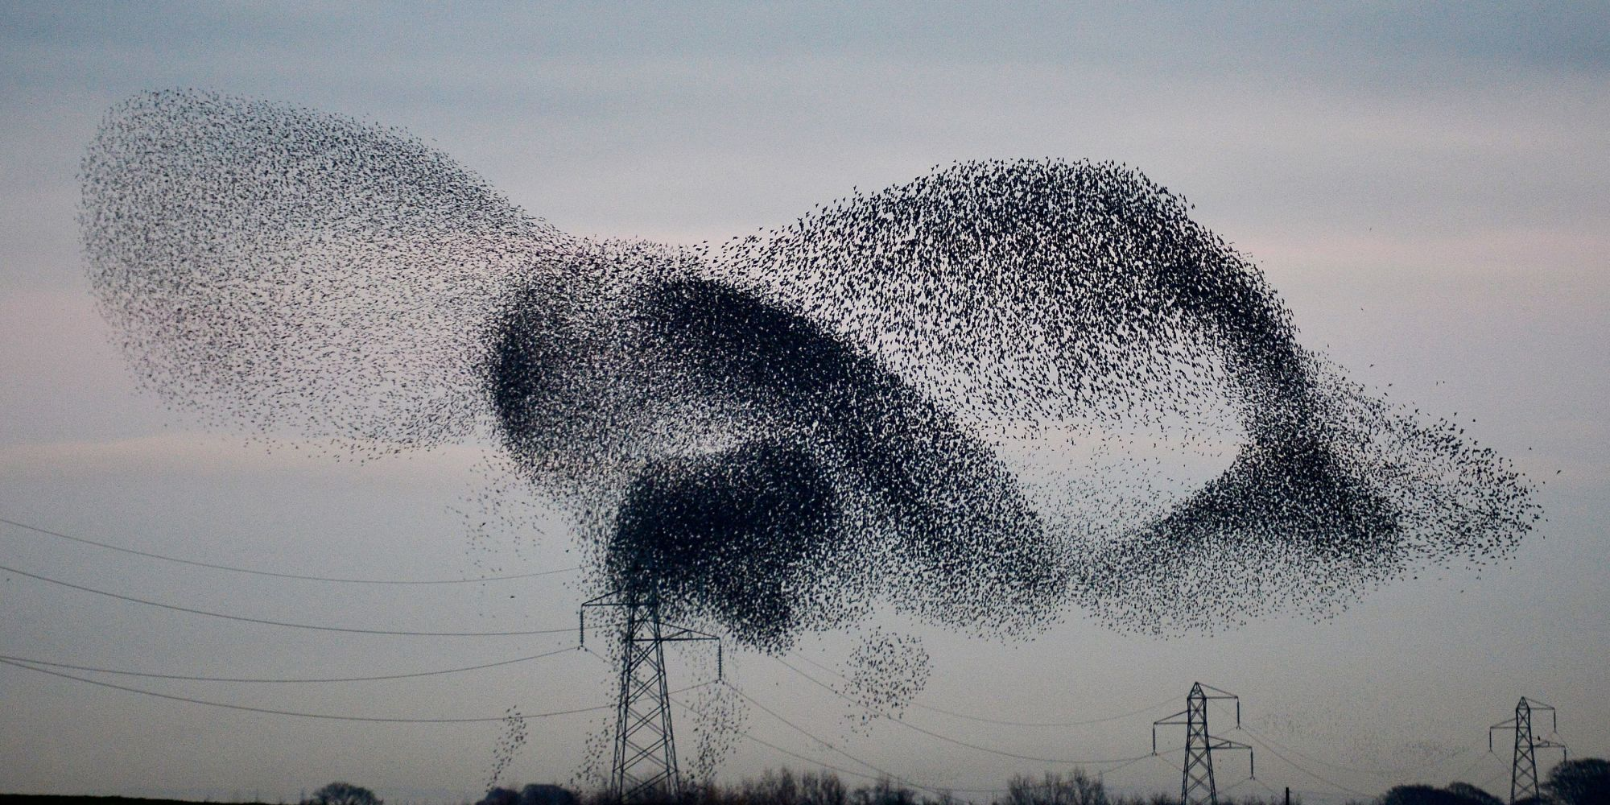
Etude des individus
Visualisation d’un nuage de point en en 2D (photo) à partir d’un espace 3D
Comment les oiseaux synchronisent-ils leur vol ? (vidéo) | Etrange et Insolite (jack35.fr)
L’ACP va fournir une image simplifiée
Trouver le sous espace qui résume le plus fidèlement les données (restitution de l’image originale)

Slide 17
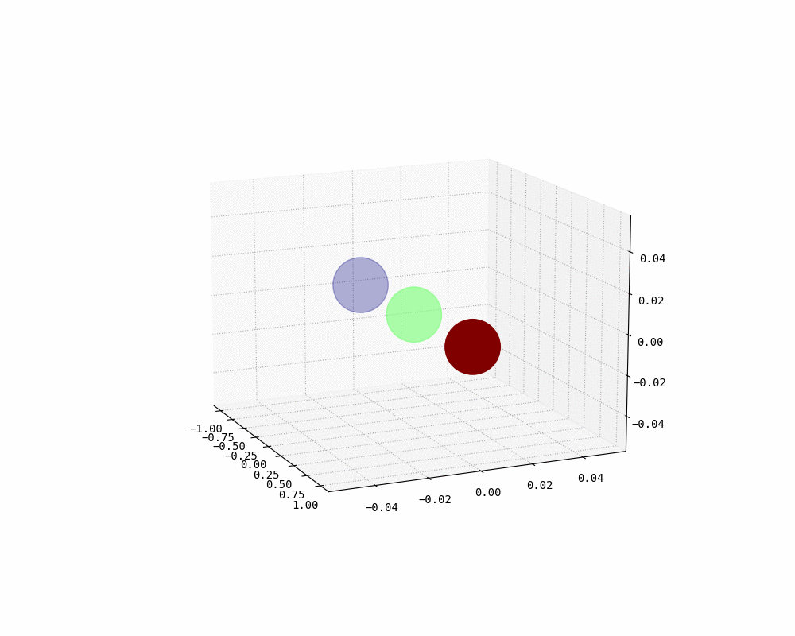
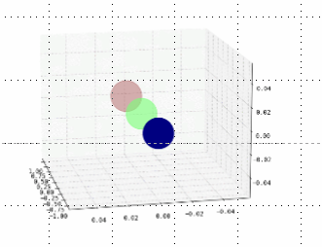
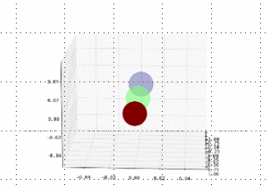
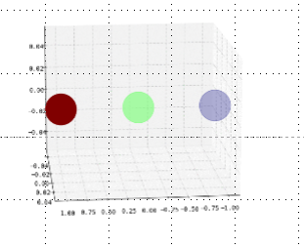
Etude des individus
Quelle représentation choisir ?
https://github.com/matplotlib/matplotlib/issues/5830/

Slide 18
Etude des individus
Quelle représentation choisir ?
https://github.com/matplotlib/matplotlib/issues/5830/
Une image est bonne :
si elle restitue la forme initiale de l’image
si elle ne déforme pas les distances entre les individus
si elle représente au mieux la diversité et la variabilité des données

Slide 19
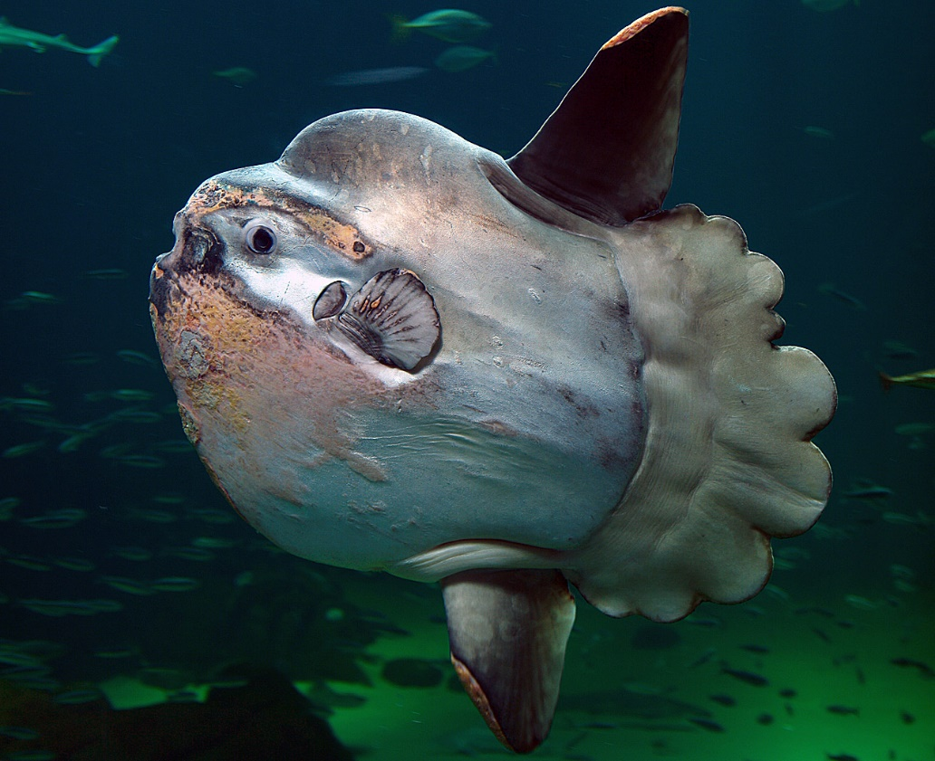
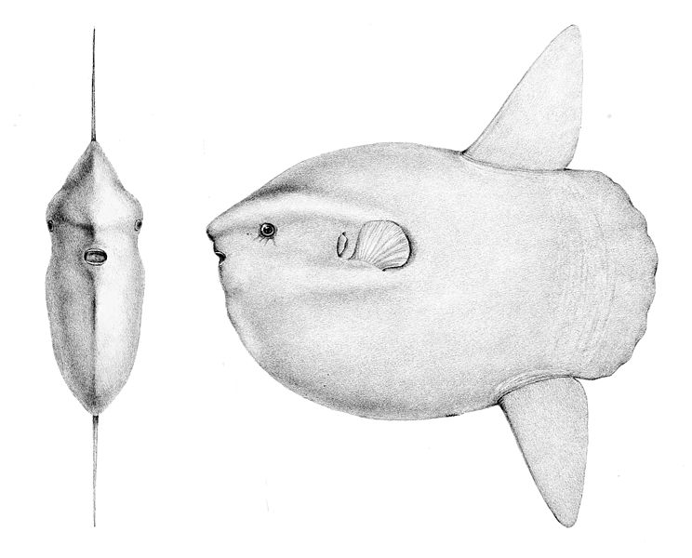
Etude des individus
Comment dire qu’une image est de bonne qualité ?
Notion de variabilité ou de dispersion sur plusieurs dimensions = inertie
Inertie = variance généralisée sur plusieurs dimensions
https://fr.wikipedia.org/wiki/M%C3%B4le_(poisson)#/media/Fichier:Sunfish2.jpg
https://fr.m.wikipedia.org/wiki/Fichier:Mola_mola_face_profile.jpg

Slide 20
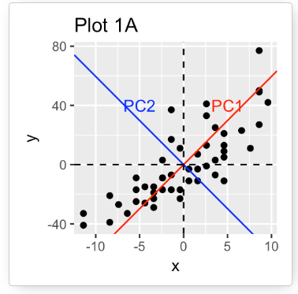
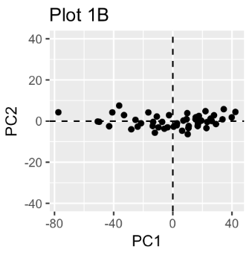
Etude des individus
https://www.analyticsvidhya.com/blog/2020/12/an-end-to-end-comprehensive-guide-for-pca/
Composantes principales :
Les variables originales = variable artificielles pour expliquer l’information (ici la variance)
 Séparation avec les composantes principales (PC1 et PC2) :
La direction des axes = maximisation de la variance
PC1 : premier axe principal  direction selon le maximum de variance antre les individus
PC2 : deuxième axe principal  seconde direction la plus importante, orthogonale à PC1

Slide 21
Valeurs propres/Variances
Valeurs propres (eigenvalues en anglais) : mesure de la quantité de variance par composante
Scree plot
100
75
56.8%
Percentage of explained variances
50
25
24.6%
12.9%
5.7%
0
0%
1
2
3
4
5
Dimensions
Quantité d’information (variance) par composante

Slide 22
Valeurs propres/Variances
Valeurs propres (eigenvalues en anglais) : mesure de la quantité de variance par composante
Scree plot
100
75
56.8%
Percentage of explained variances
50
25
24.6%
12.9%
5.7%
0
0%
1
2
3
4
5
Dimensions
Quantité d’information (variance) par composante

Slide 23

Etudes des individus
Composantes = combinaisons linéaires des variables initiales (les valeurs propres)
https://www.analyticsvidhya.com/blog/2020/12/an-end-to-end-comprehensive-guide-for-pca/

Slide 24
Etudes des individus/Graphe des individus
PCA graph of individuals
2
eleve_1
Dim 2 (24.56%)
eleve_8
eleve_3
1
eleve_7
eleve_10
eleve_11
0
eleve_5
-1
eleve_2
eleve_9
eleve_6
eleve_4
-2
-2
0
2
4
Dim 1 (56.82%)
https://www.analyticsvidhya.com/blog/2020/12/an-end-to-end-comprehensive-guide-for-pca/

Slide 25
Etudes des individus/Graphe des individus
PCA graph of individuals
2
eleve_1
Dim 2 (24.56%)
eleve_8
eleve_3
1
eleve_7
eleve_10
eleve_11
0
eleve_5
-1
eleve_2
eleve_9
eleve_6
eleve_4
-2
-2
0
2
4
Dim 1 (56.82%)
https://www.analyticsvidhya.com/blog/2020/12/an-end-to-end-comprehensive-guide-for-pca/

Slide 26
Etudes des individus/Graphe des individus
PCA graph of individuals
2
eleve_1
Dim 2 (24.56%)
eleve_8
eleve_3
1
eleve_7
eleve_10
eleve_11
0
eleve_5
-1
eleve_2
eleve_9
eleve_6
eleve_4
-2
-2
0
2
4
Dim 1 (56.82%)
https://www.analyticsvidhya.com/blog/2020/12/an-end-to-end-comprehensive-guide-for-pca/

Slide 27

Etudes des individus/Graphe des individus
Individuals - PCA
eleve_1
eleve_8
1
eleve_3
eleve_7
eleve_10
eleve_11
cos2
eleve_5
0
0.75
Dim2 (24.6%)
0.50
eleve_2
0.25
-1
eleve_9
eleve_6
eleve_4
-2
-2
0
2
Dim1 (56.8%)
Cosinus carré → qualité de la représentation de chaque individu sur chaque axe
https://www.analyticsvidhya.com/blog/2020/12/an-end-to-end-comprehensive-guide-for-pca/

Slide 28
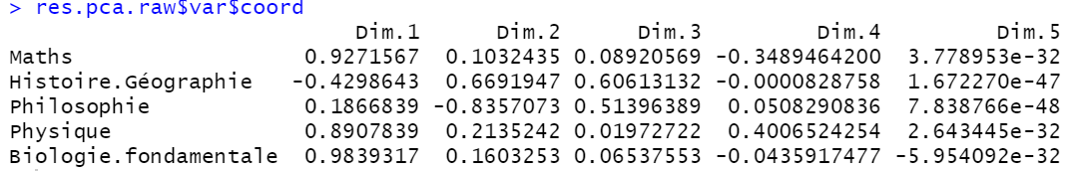
Etude des variables
Une variable = 1 colonne du tableau → 1 point dans un espace à N (n=individus) dimensions
Variables = représentées par des flèches
Etude de la corrélation des variables avec les composantes principales

Slide 29
Etude des variables
Représentation des variables dans espaces déterminés par les composantes
Coordonnées de la variable = corrélation entre la variable et chaque composante
PCA graph of variables
Le cercle des corrélations
1.0
Dim 2 (24.56%)
Histoire.Géographie
0.5
Physique
Biologie.fondamentale
0.0
Maths
-0.5
Philosophie
-1.0
-1.0
-0.5
0.0
0.5
1.0
Dim 1 (56.82%)

Slide 30
Etude des variables
Représentation des variables dans espaces déterminés par les composantes
Coordonnées de la variable = corrélation entre la variable et chaque composante
PCA graph of variables
1.0
Dim 2 (24.56%)
Histoire.Géographie
0.5
Physique
cos(A) close to 1 → cor > 0
Biologie.fondamentale
cos(C) close to -1 → cor < 0
Maths
0.0
cos(B) close to 0 → cor = 0
-0.5
Philosophie
-1.0
-1.0
-0.5
0.0
0.5
1.0
Dim 1 (56.82%)
Visualisation de la corrélation entre les variables
Identification des groupes de variables corrélées entres elles

Slide 31
Biplot/Analyse simultanée
PCA - Biplot
Histoire.Géographie
1
Physique
Biologie.fondamentale
0
Maths
Notes
Dim2 (24.6%)
admis
rattrapage
-1
Philosophie
-2
-2
0
2
Dim1 (56.8%)
Un individu qui se trouve du même côté d’une variable donnée a une valeur élevée pour cette variable ;
Un individu qui se trouve sur le côté opposé d’une variable donnée a une faible valeur pour cette variable.

Slide 32
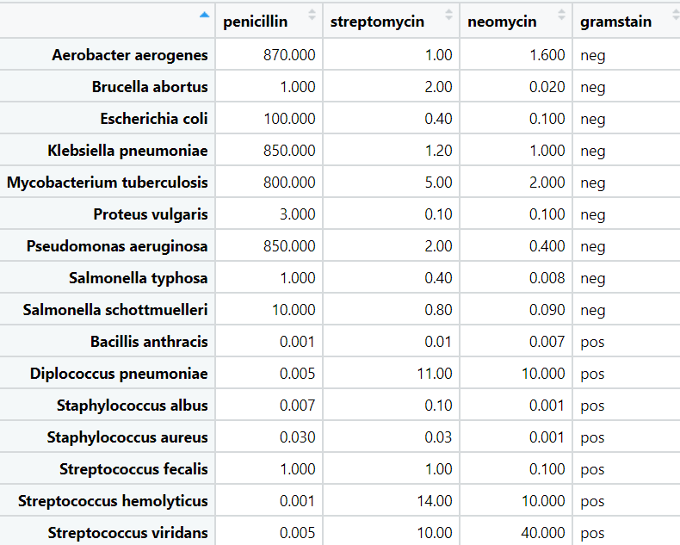
Exemple biologique simple
Données provenant du package R « Lucid »
“Effectiveness of 3 antibiotics against 16 bacterial species”
“16 observations on the following 5 variables”

Slide 33
Exemple biologique simple
Définir les variables et les individus ?
Quelles sont les variables à garder pour la PCA ?

Slide 34
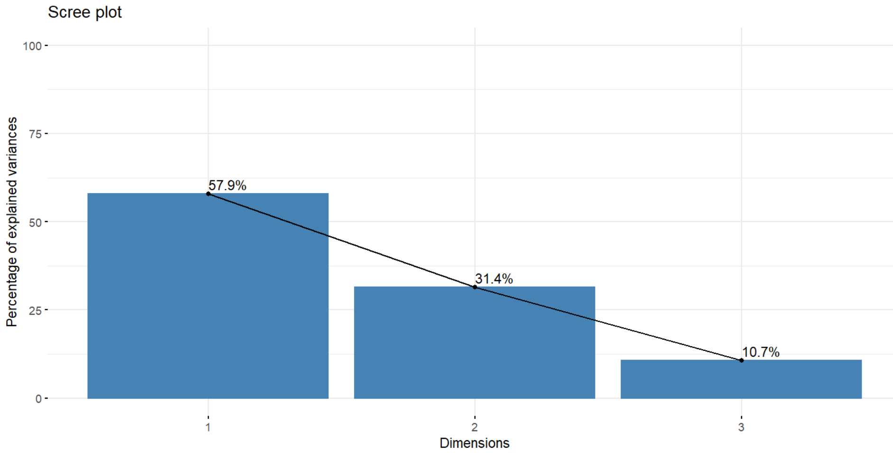
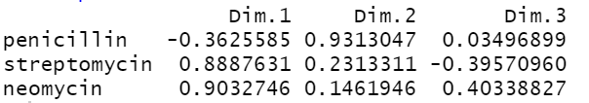
Exemple biologique simple

Slide 35
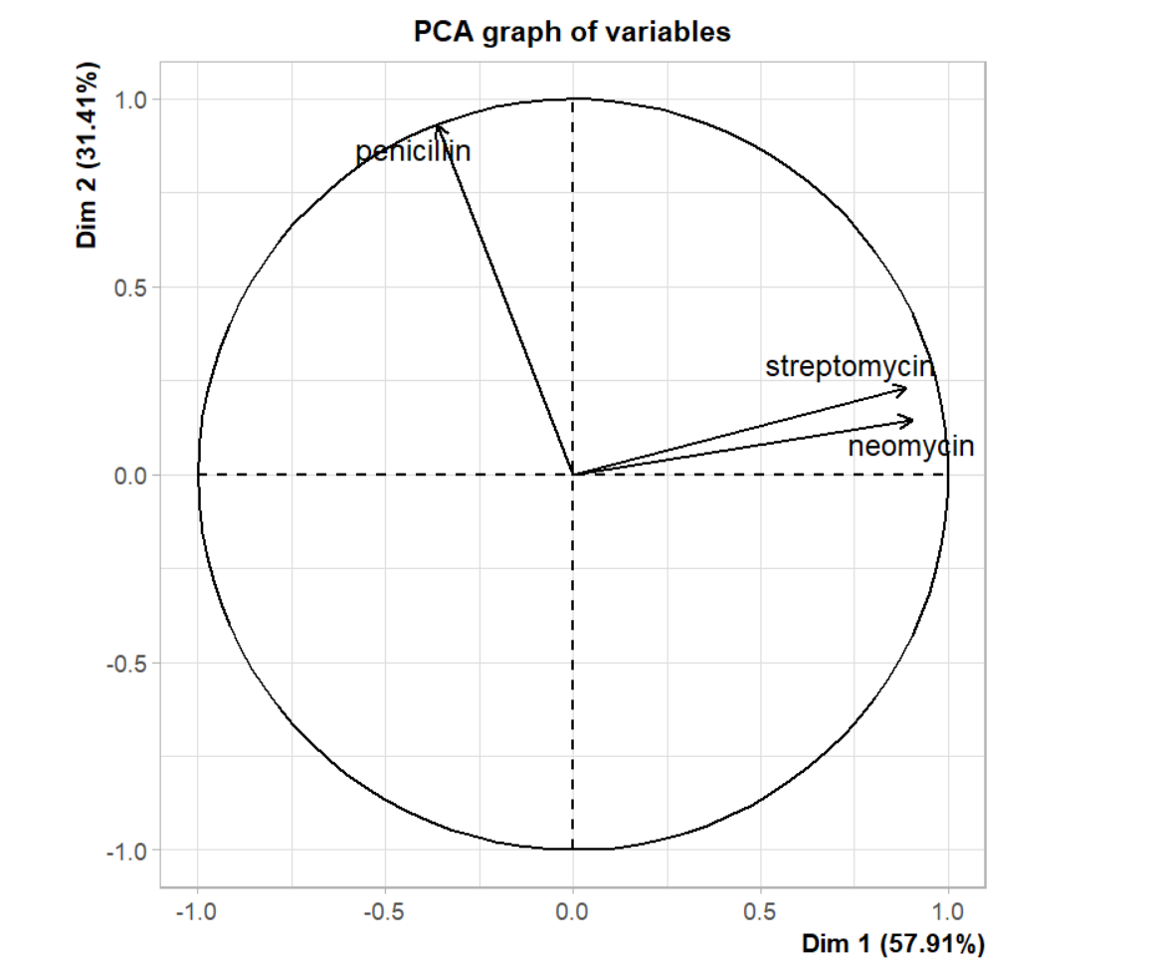
Exemple biologique simple

Slide 36
Exemple biologique simple
Individuals - PCA
Aerobacter aerogenes
Mycobacterium tuberculosis
Klebsiella pneumoniae
Pseudomonas aeruginosa
1
cos2
0.95
Dim2 (31.4%)
Streptococcus viridans
0.90
Streptococcus hemolyticus
0.85
Diplococcus pneumoniae
0.80
0
0.75
Escherichia coli
Proteus vulgaris
Brucella abortus
Salmonella schottmuelleri
Bacillis anthracis
Staphylococcus albus
Salmonella typhosa
Streptococcus fecalis
Staphylococcus aureus
-1
0
1
2
3
Dim1 (57.9%)

Slide 37
Exemple biologique simple
PCA - Biplot
Aerobacter aerogenes
Mycobacterium tuberculosis
Klebsiella pneumoniae
penicillin
Pseudomonas aeruginosa
1
Gram
Dim2 (31.4%)
streptomycin
neg
neomycin
pos
Streptococcus viridans
0
Streptococcus hemolyticus
Diplococcus pneumoniae
Escherichia coli
Proteus vulgaris
Brucella abortus
Salmonella schottmuelleri
Bacillis anthracis
Staphylococcus albus
Salmonella typhosa
Streptococcus fecalis
Staphylococcus aureus
-1
0
1
2
3
Dim1 (57.9%)

Slide 38
Exemple biologique simple
PCA - Biplot
Aerobacter aerogenes
Mycobacterium tuberculosis
Klebsiella pneumoniae
penicillin
Pseudomonas aeruginosa
1
Gram
Dim2 (31.4%)
streptomycin
neg
neomycin
pos
Streptococcus viridans
0
Streptococcus hemolyticus
Diplococcus pneumoniae
Escherichia coli
Proteus vulgaris
Brucella abortus
Salmonella schottmuelleri
Bacillis anthracis
Staphylococcus albus
Salmonella typhosa
Streptococcus fecalis
Staphylococcus aureus
-1
0
1
2
3
Dim1 (57.9%)

Slide 39
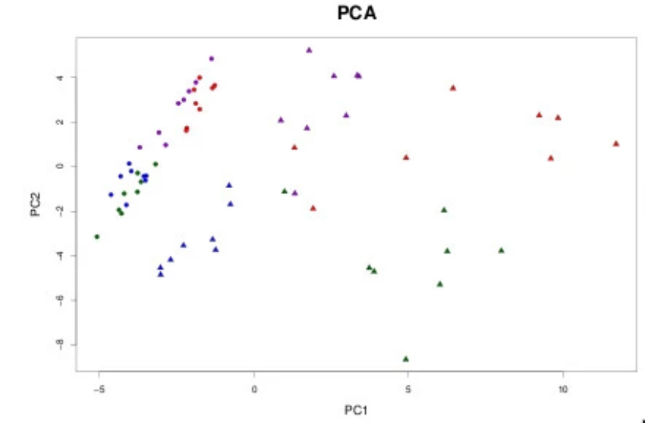
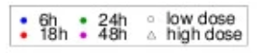
Exemples biologique (1)
Independent Principal Component Analysis for biologically meaningful dimension reduction of large biological data sets
Echantillons : rats (n = 64)
Acétamonophène à différentes doses
Analyse des données : etude transcriptomique
Yao F, Coquery J, Lê Cao KA. Independent Principal Component Analysis for biologically meaningful dimension reduction of large biological data sets. BMC Bioinformatics. 2012;13:24. Published 2012 Feb 3. doi:10.1186/1471-2105-13-24

Slide 40
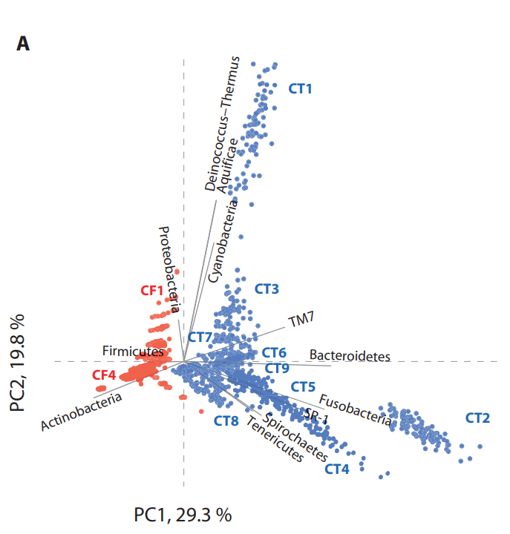
Exemples biologique (2)
Quantitative Analysis of the Human Airway Microbial Ecology Reveals a Pervasive Signature for Cystic Fibrosis
Echantillons : crachats (n = 25)
patients sains (n = 9)
Patients mucoviscidose (n =16)
Analyse des données : NGS
Blainey PC, Milla CE, Cornfield DN, Quake SR. Quantitative analysis of the human airway microbial ecology reveals a pervasive signature for cystic fibrosis. Sci Transl Med. 2012;4(153):153ra130. doi:10.1126/scitranslmed.3004458

Slide 41
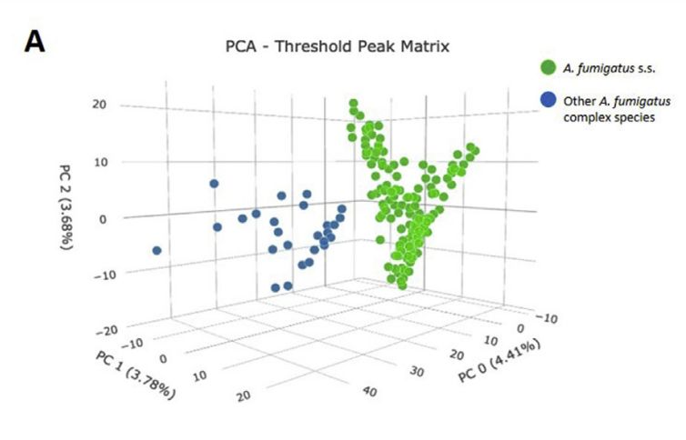
Exemples biologique (3)
Detection of azole resistance in Aspergillus fumigatus complex isolates using MALDI-TOF mass spectrometry
Echantillons : souches de A. fumigatus
Analyse des données : MALDI-TOF SM
Discrimination of Aspergillus fumigatus sensu stricto from the cryptic species of the Aspergillus fumigatus complex
Zvezdanova ME, Arroyo MJ, Méndez G, Candela A, Mancera L, Rodríguez JG, Serra JL, Jiménez R, Lozano I, Castro C, López C, Muñoz P, Guinea J, Escribano P, Rodríguez-Sánchez B; ASPEIN group. Detection of azole resistance in Aspergillus fumigatus complex isolates using MALDI-TOF mass spectrometry. Clin Microbiol Infect. 2022 Feb;28(2):260-266. doi: 10.1016/j.cmi.2021.06.005. Epub 2021 Jun 17. PMID: 34147673.

Slide 42
Plan
Partie I : L’Analyse en Composantes Principales (ACP)
Partie II : Clustering

Slide 43
Clustering
Rassembler les objets en groupes ou clusters :
(i) homogènes : notion de similarité au sein d’un groupe ou cluster
(ii) séparés : notion de différence ou dissimilarités entre les groupes ou clusters
Un cluster est une collection objets similaires au sein du même cluster mais dissimilaires aux objets appartenant aux autres clusters
http://cedric.cnam.fr/vertigo/Cours/ml/coursClassificationAutomatique.html

Slide 44
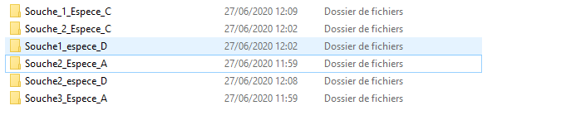
Un exemple biologique
On dispose de souches bactériennes analysées en spectrométrie de masse de type MALDI-TOF
Les 6 souches ont été caractérisée génétiquement en trois espèces distinctes (espèces : A, C et D)
Problématique : existe-t-il une relation entre la spectrométrie de masse et la génétique pour l’identification de ces souches ?

Slide 45
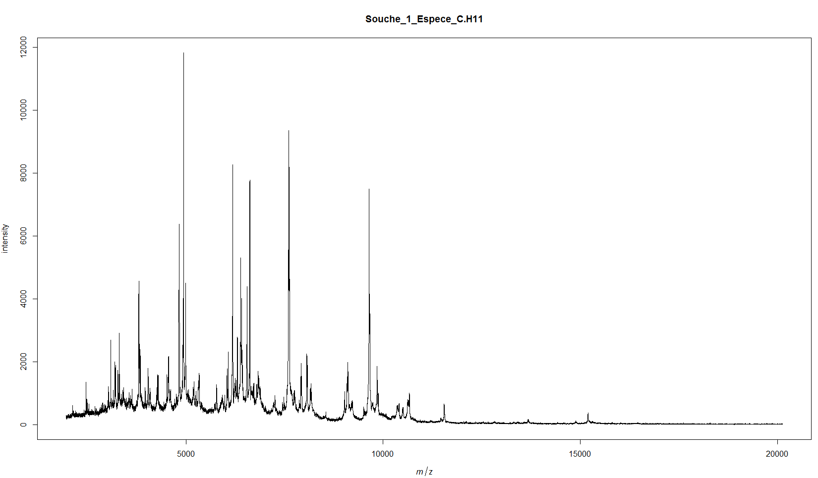
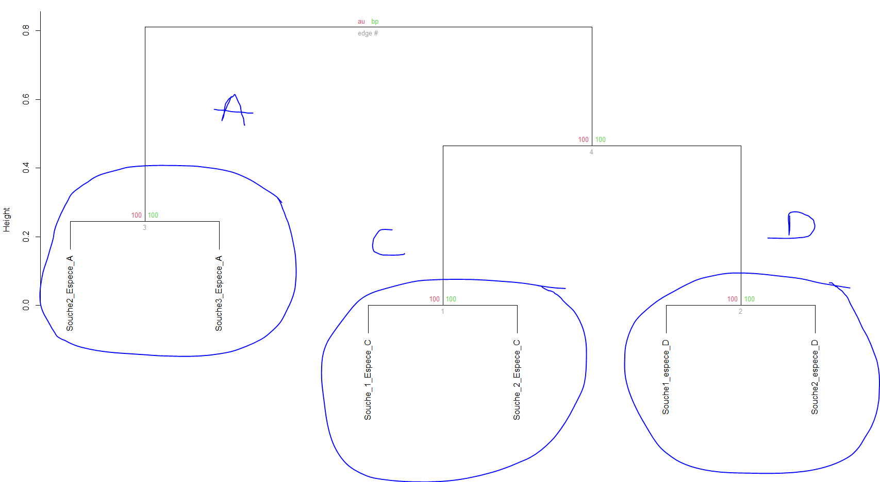
Comment réaliser un clustering

Slide 46
Comment réaliser un clustering
Transformation du spectre en matrice binaire (0 : absence du pic/ 1: présence du pic)

Slide 47
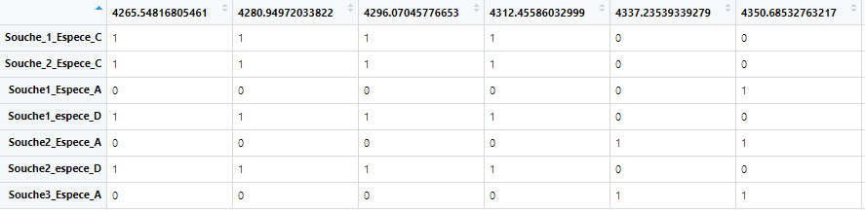
Comment réaliser un clustering
Transformation du spectre en matrice binaire (0 : absence du pic/ 1: présence du pic)

Slide 48
Comment réaliser un clustering
Même chose en génétique
matrice nucléotidique→ matrice binaire
(0 : absence du gène/ 1 : présence du gène)
Transformation du spectre en matrice binaire (0 : absence du pic/ 1: présence du pic)

Slide 49

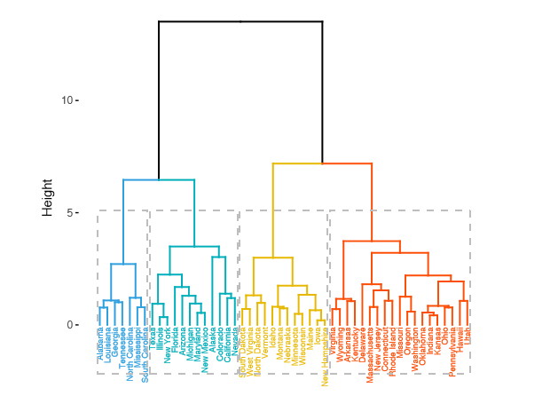
Mode opératoire
Pipeline
Data
Matrix
Distance mesure
Grouping

Slide 50
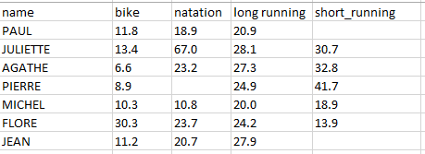
Mode opératoire
Matrix
Distance mesure
Grouping (linkage)
File .csv (comma delimited)
Wrong data
Bad name

Slide 51
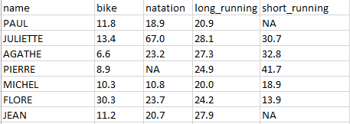
Mode opératoire
Matrix
Distance mesure
Grouping (linkage)
File .csv (comma delimited)
Observation
Variables

Slide 52
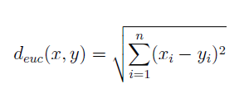
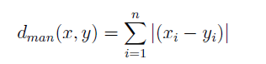
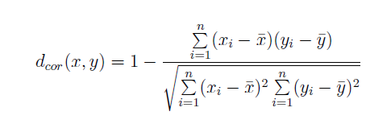
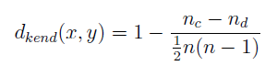
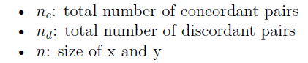
Mode opératoire
Matrix
Distance mesure
Grouping (linkage)
Matrice de distance
Euclidean distance :
Manhattan distance :
Pearson correlation distance :
Kendall correlation distance
Degré de relation linéaire entre deux profils

Slide 53
Mode opératoire
Matrix
Distance mesure
Grouping (linkage)
Quelle distance choisir ?
gene expression data analysis ► correlation based distance
gene presence or peak presence ► binary method

Slide 54
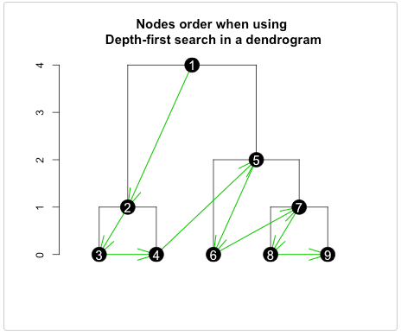
Matrix
Distance mesure
Grouping (linkage)
Clustering
Single Link
Complete Link
…
https://cran.r-project.org/web/packages/dendextend/vignettes/dendextend.html

Slide 55
Matrix
Distance mesure
Grouping (linkage)
 | A | B | C | D
Gene_X | 0 | 0 | 1 | 0
Gene_Y | 0 | 0 | 1 | 1
Gene_Z | 0 | 0 | 0 | 1
Gene_T | 0 | 0 | 1 | 1
Gene_... | … | … | … | …

Slide 56
Matrix
Distance mesure
Grouping (linkage)
 | A | B | C | D
A | 0 | 5 | 2 | 8
B |  | 0 | 5 | 7
C |  |  | 0 | 8
D |  |  |  | 0

Slide 57
Matrix
Distance mesure
Grouping (linkage)
 | A | B | C | D
A | 0 | 5 | 2 | 8
B |  | 0 | 5 | 7
C |  |  | 0 | 8
D |  |  |  | 0

Slide 58
Matrix
Distance mesure
Grouping (linkage)
 | A | B | C | D
A | 0 | 5 | 2 | 8
B |  | 0 | 4 | 1
C |  |  | 0 | 2
D |  |  |  | 0

Slide 59
Matrix
Distance mesure
Grouping (linkage)
 | A | B | C | D
A | 0 | 5 | 2 | 8
B |  | 0 | 4 | 1
C |  |  | 0 | 2
D |  |  |  | 0

Slide 60
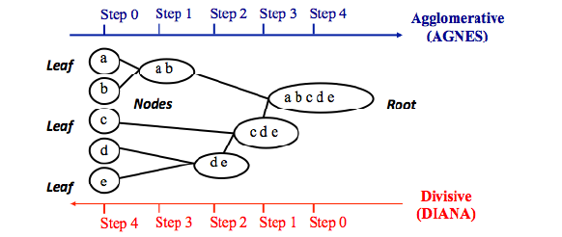
Hierarchcial clustering (HCA)
Matrix
Distance mesure
Grouping (linkage)
For small clusters
For large clusters

Slide 61
Matrix
Distance mesure
Grouping (linkage)
Maximum or complete linkage: The distance between two clusters is defined as the maximum value of all pairwise distances between the elements in cluster 1 and the elements in cluster 2. It tends to produce more compact clusters.
Minimum or single linkage: The distance between two clusters is defined as the minimum value of all pairwise distances between the elements in cluster 1 and the elements in cluster 2. It tends to produce long, “loose” clusters.
Mean or average linkage: The distance between two clusters is defined as the average distance between the elements in cluster 1 and the elements in cluster 2 = UPGMA
Centroid linkage: The distance between two clusters is defined as the distance between the centroid for cluster 1 (a mean vector of length p variables) and the centroid for cluster 2 = UPGMC
Ward’s minimum variance method: It minimizes the total within-cluster variance. At each step the pair of clusters with minimum between-cluster distance are merged.

Slide 62
Matrix
Distance mesure
Grouping (linkage)
Maximum or complete linkage: The distance between two clusters is defined as the maximum value of all pairwise distances between the elements in cluster 1 and the elements in cluster 2. It tends to produce more compact clusters.
Minimum or single linkage: The distance between two clusters is defined as the minimum value of all pairwise distances between the elements in cluster 1 and the elements in cluster 2. It tends to produce long, “loose” clusters.
Mean or average linkage: The distance between two clusters is defined as the average distance between the elements in cluster 1 and the elements in cluster 2 = UPGMA
Centroid linkage: The distance between two clusters is defined as the distance between the centroid for cluster 1 (a mean vector of length p variables) and the centroid for cluster 2 = UPGMC
Ward’s minimum variance method: It minimizes the total within-cluster variance. At each step the pair of clusters with minimum between-cluster distance are merged.

Slide 63
Evaluer la solidité de l’arbre
The linking of objects in the cluster tree should have a strong correlation with the distances between objects in the original distance matrix
>0,75: acceptable correlation
Cophenetic distance

Slide 64
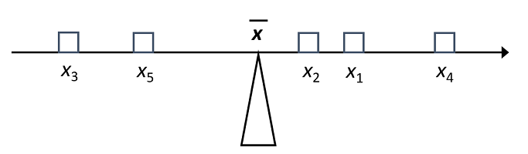
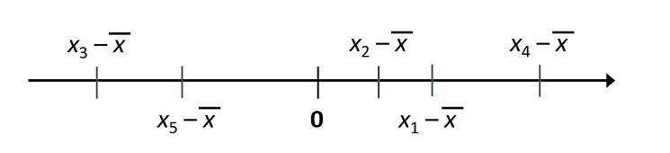
Rappels/La variance
Moyenne :
Variance :
Degré de dispersion des données autour de leur moyenne
Carré des écarts à la moyenne

Slide 65
Notions de corrélation
La corrélation et la covariance sont des mesures de la relation entre deux variables aléatoires.
La corrélation est la mesure de la force de la linéarité des deux variables
La covariance est une mesure de la force de la corrélation.
How to Calculate the Coefficient of Correlation (thoughtco.com)

